Slide 1
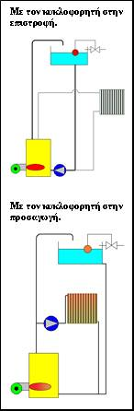
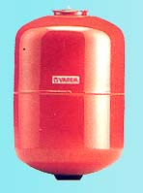
ΔΟΧΕΙΟ ΔΙΑΣΤΟΛΗΣ
ΚΛΕΙΣΤΟ ΔΟΧΕΙΟ ΔΙΑΣΤΟΛΗΣ ΑΝΟΙΚΤΟ ΔΟΧΕΙΟ ΔΙΑΣΤΟΛΗΣ ΔΙΑΣΤΟΛΗΣ

Slide 2
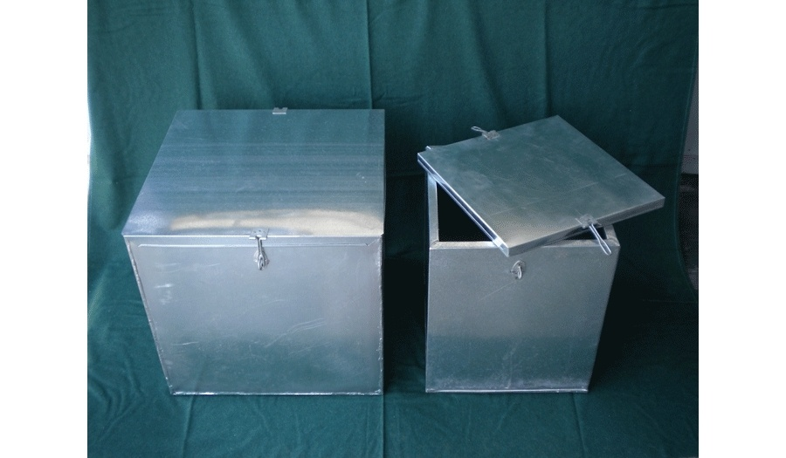
ΑΝΟΙΚΤΟ ΔΟΧΕΙΟ ΔΙΑΣΤΟΛΗΣ
ΣΚΟΠΟΣ
1. Να αναπληρώνονται οι απώλειες του νερού του δικτύου, που οφείλονται σε εξαερώσεις στα σώματα ή τυχόν μικροδιαρροές.
2. Να παραλαμβάνεται η διαστολή του νερού λόγω αύξησης της θερμοκρασίας του.
3 . Να μη δημιουργούνται υποπιέσεις οι οποίες γίνονται αιτία ατμοποιήσεων στο δίκτυο.
4. Να αποτρέπεται η σπηλαίωση στην αναρρόφηση των κυκλοφορητών.

Slide 3
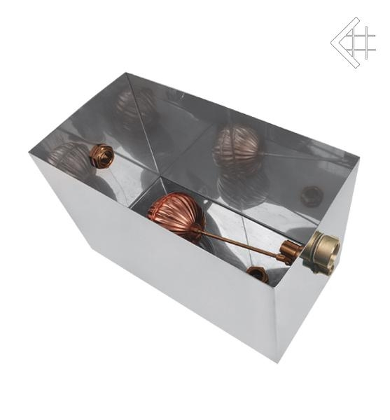
ΠΕΡΙΓΡΑΦΗ
Το ανοικτό δοχείο διαστολής αποτελείτε από:
Α. ένα δοχείο νερού με καπάκι στο πάνω
μέρος για να μην μπαίνουν βροχή σκόνες
φύλλα κ.λπ. Ένας φλοτεροδιακόπτης
διατηρεί το ύψος του νερού στο δοχείο
στα 10 – 15 cm. Καταλληλότερη θέση
τοποθέτησης είναι το ψηλότερο σημείο του
κτηρίου και τουλάχιστον 2 μέτρα πιο ψηλά
από το υψηλότερα ευρισκόμενο θερμαντικό σώμα.
Β . Ένα σωλήνα πλήρωσης για το γέμισμα της εγκατάστασης, ο οποίος συνδέει τον πυθμένα του δοχείου με την αναρρόφηση του κυκλοφορητή, ο οποίος συνδέεται στον σωλήνα επιστροφής του λέβητα.
Γ . Ένα σωλήνα εκτόνωσης, ο οποίος ξεκινά από το πάνω μέρος του λέβητα ή από το σωλήνα προσαγωγής και καταλήγει με διπλή καμπύλη πάνω από το δοχείο διαστολής, κατά τρόπο ώστε, αν το νερό ξεχειλίσει, να χυθεί μέσα στο δοχείο. Ο σωλήνας αυτός ονομάζεται και σωλήνας ασφαλείας. Σκοπός του είναι η απαγωγή των ατμών και η προστασία του λέβητα, αν από κάποια δυσλειτουργία γίνει βρασμός του νερού

Slide 4
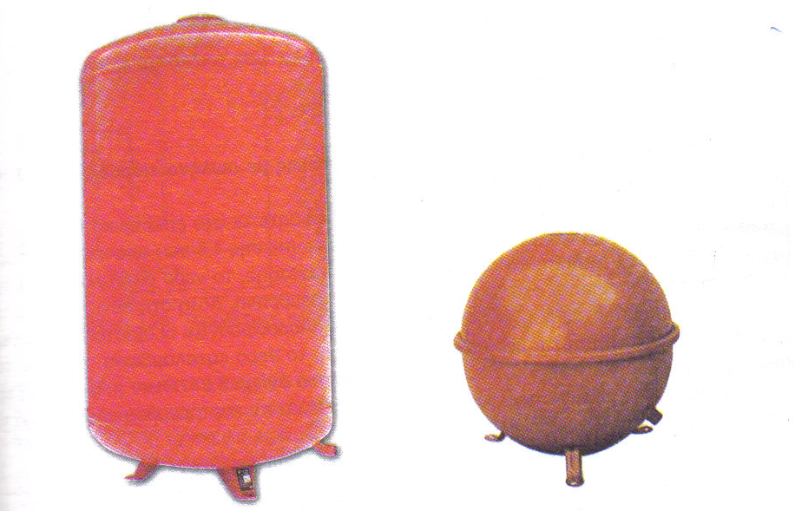
ΚΛΕΙΣΤΟ ΔΟΧΕΙΟ ΔΙΑΣΤΟΛΗΣ
ΣΚΟΠΟΣ ΤΟΥ ΔΟΧΕΙΟΥ ΔΙΑΣΤΟΛΗΣ
ΤΟ ΔΟΧΕΙΟ ΔΙΑΣΤΟΛΗΣ ΠΑΡΑΛΑΜΒΑΝΕΙ ΤΗΝ ΑΥΞΗΣΗ ΤΟΥ
ΟΓΚΟΥ ΤΟΥ ΝΕΡΟΥ , ΛΟΓΩ ΤΗΣ ΔΙΑΣΤΟΛΗΣ ΤΟΥ ΑΠΟ ΤΗΝ
ΑΥΞΗΣΗ ΤΗΣ ΘΕΡΜΟΚΡΑΣΙΑΣ

Slide 5
ΠΕΡΙΓΡΑΦΗ ΤΟΥ ΚΛΕΙΣΤΟΥ ΔΟΧΕΙΟΥ ΔΙΑΣΤΟΛΗΣ
Είναι ένα κλειστό κυλινδρικό δοχείο που χωρίζεται σε δυο μέρη με μια ελαστική μεμβράνη. Το ένα μέρος φέρει σπείρωμα για σύνδεση με το δίκτυο της θέρμανσης και το άλλο βαλβίδα αέρος για έλεγχο και ρύθμιση της πίεσης του αεροθαλάμου εντός του οποίου υπάρχει αέριο Άζωτο. Η πίεση του αζώτου στον αεροθάλαμο είναι ρυθμισμένη από τον κατασκευαστή στα 1,5 bar.
Το νερό θερμαινόμενο διαστέλλεται και πιέζει τη μεμβράνη, που με τη σειρά της πιέζει το συμπιεστό αέριο. Έτσι μειώνεται ο χώρος του δοχείου που περιέχει αέριο και αυξάνεται αντίστοιχα ο χώρος που περιέχει νερό. Όταν το νερό κρυώσει και συσταλθεί, η πίεση του αερίου θα σπρώξει το νερό πίσω στο δίκτυο της κεντρικής θέρμανσης και η σχέση των όγκων αερίου – νερού θα επανέλθουν εκεί που ξεκίνησαν.

Slide 6
Εκτός από την υποδοχή των θερμικών διαστολών του νερού, το κλειστό δοχείο διαστολής συμπληρώνει και μικροποσότητες νερού που έχουν διαρρεύσει από την εγκατάσταση και προέρχονται από εξαερώσεις σωμάτων ή από μικροδιαρροές. Για να επιτελεστεί και αυτός ο σκοπός, θα πρέπει, ακόμη και όταν είναι κρύα η εγκατάσταση, να υπάρχει στο δοχείο κάποια ποσότητα νερού.
Η ύπαρξη νερού στο δοχείο, σε οποιαδήποτε περίπτωση, επιτυγχάνεται με την κατάλληλη ρύθμιση της πίεσης του δικτύου και της αρχικής πίεσης του αερίου στο δοχείο.

Slide 7
Ρύθμιση δοχείου διαστολής
Η ρύθμιση του δοχείου διαστολής γίνετε πριν την πλήρωση του δικτύου με νερό.
Πρέπει να γνωρίζουμε την πίεση πλήρωσης (γέμισμα) της εγκατάστασης και συμπληρώνουμε ή αφαιρούμε αέρα από το δοχείο ώστε να έχουμε 0,3 -0,5 bar λιγότερο. Με αυτόν τον τρόπο έχουμε σωστή λειτουργία του δοχείου στην εγκατάσταση.

Slide 8
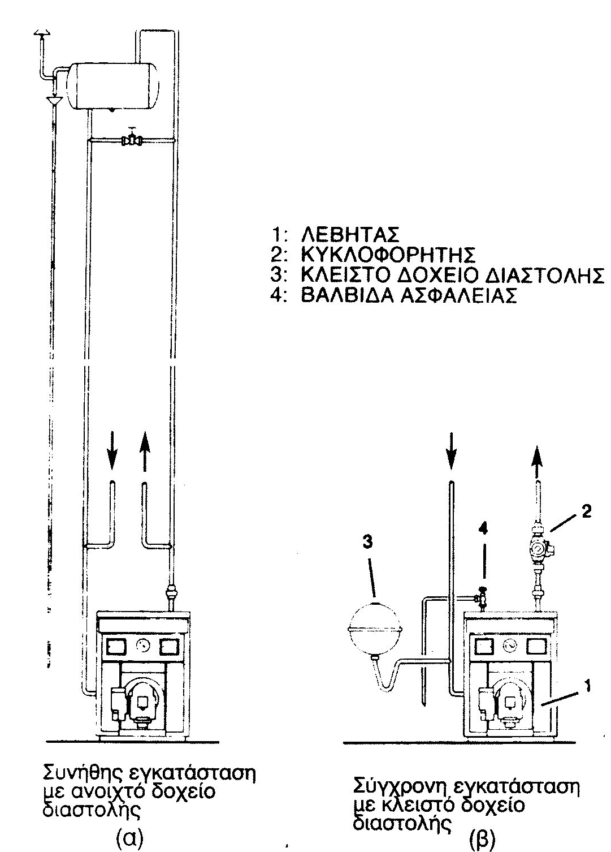
ΚΑΤΑΣΚΕΥΑΣΤΙΚΕΣ ΔΙΑΦΟΡΕΣ ΑΝΟΙΧΤΟΥ – ΚΛΕΙΣΤΟΥ ΣΥΣΤΗΜΑΤΟΣ

